Slide 1


A tehetségsegítő tanács szerepe Somogy megyében
Kaposvár 2019. nobember 06-07
.

Slide 2









A megalakulás kezdete és háttere
2011-ben a Klebelsberg Tehetségpont kezdeményezésére, 18 alapító tag közös elhatározásából megalakult a Kaposvár-Somogy Megyei Tehetségsegítő Tanács. Semmilyen tapasztalat nem volt. Azt megelőzően Kaposvár fehér foltnak számított.
Az eltelt több mint 7 év munkájának eredményeként mára több mint 50 együttműködő partner veszt részt a munkában

Slide 3

Munkánk fő célkitűzései: ( a tervezésünk elsősorban a kevés számú szakirodalomra és Kormos Dénes útmutatására hagyatkozott)
Tehetséges gyermekek felkutatása, és lehetőségeinek javítása
Hatékony helyi és térségi tehetségsegítő programok generálása
Helyi és térségi hálózat kialakítása
Tehetségbarát társadalmi környezet kialakítása
Erőforrás bővítése
A későbbiekben a szakképzés napirendre tűzése

Slide 4
Szervezeti felépítés kezdetben és ma
(megalakuláskor egyetlen csoport, az angol nyelvi kezdte meg munkáját. Tagozati rendszerben nem is gondolkodtunk!

Slide 5





Együttműködéseink kialakulása
Szakmai partnereink (megalakuláskor nem voltak)
Kaposvári Tankerületi Központ
Kaposvári Szakképző Centrum
Esélyek Háza
Napkerék
Támogatóink (támogatóra nem is gondoltunk az induláskor!)
Vállalkozások
Rotary Club
Magánszemélyek

Slide 6


Anyagi Forrásaink (azt gondoltuk, hogy az oktatási rendszeren belül lesz működési forrásunk!)
Mai lehetőségek:
1./ pályázatok
Minden évben pályáztunk 1-3 millió forint közti összegre. Mert nem volt több kiírás a tanácsok számára. Ez a komoly működéshez nem elegendő.
2./ vállalkozói támogatások
Elsősorban tárgyi támogatás
3./ magánszemélyek támogatásai

Slide 7

Információk közreadása
( ha nem ismerik a munkádat, nem tudsz partnereket találni, nem tudsz hálózatot építeni, valójában a szakma számára nem is létezel)
Kiadványaink
    Hírlevél
    Kaposvári Tehetségnaptár
      Felfedezettjeink bemutatása
    Honlap
    tehetseg.hu felületein való megjelenés
    Helyi írott és elektronikus média
    Személyes előadások iskolákban, tehetségpontoknál
    Jó gyakorlatunk bemutatása - Budapest, Győr, Szombathely, Solt, Pécs Nagyatád, Barcs, Lengyeltóti (szervezés alatt: Eger)

Slide 8
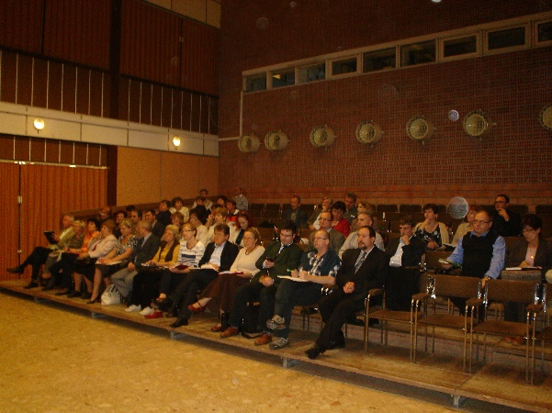
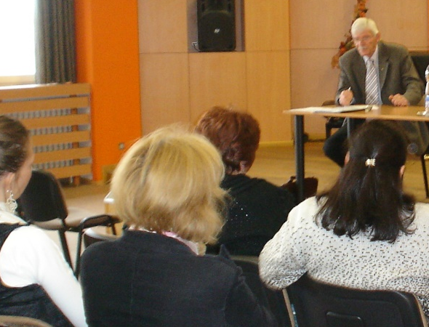
Mentori munkánk (ez a megalakuláskor még a terveink között sem szerepelt. A jó gyakorlatok hozták magukkal a lehetőséget)
A Tehetségsegítő Tanácsok Kollégiumán belül
Térségi-területi tanácsok koordinálása (megszűnt)
Felsőoktatási intézmények koordinálása (megszűnt)
Vas megyében végzett tevékenységünk nyomán
1 Tehetségsegítő Tanács
5 Tehetségpont jött létre
Elnyertük a Mentor Tanács címet

Slide 9
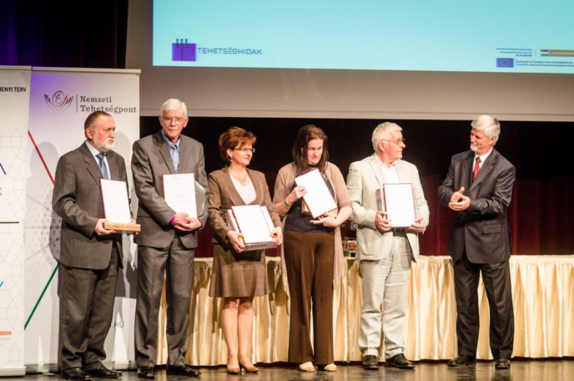
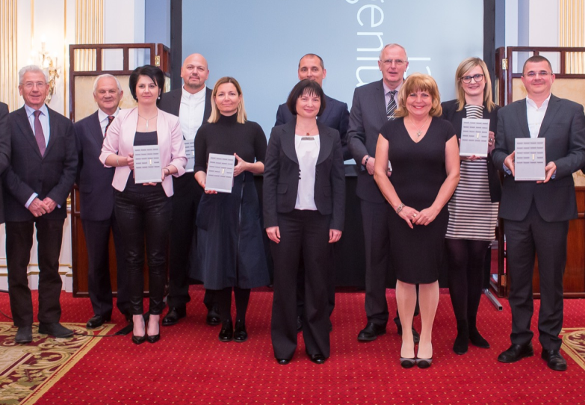
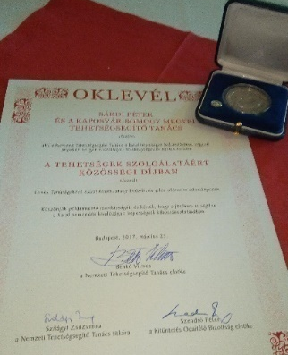
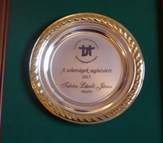
Díjak (alakuláskor lehet-e ilyen célt kitűzni???)
Munkánk elismeréseként kaptuk
Mentor Tanács 2015
Közösségi Díj 2017
Támogató vállalkozás elismerése
Genius Loci Díj (Slendy Kft.)
Díjat alapítottunk
„Tehetségek Segítéséért” Díj

Slide 10



Az érdek azonos - a cél közös
A tehetségsegítés, az esélyegyenlőség megteremtése kizárólag közös akarattal széles társadalmi összefogással valósulhat meg

Slide 11
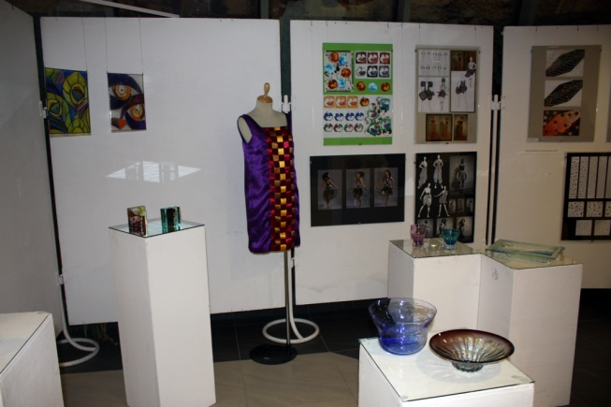
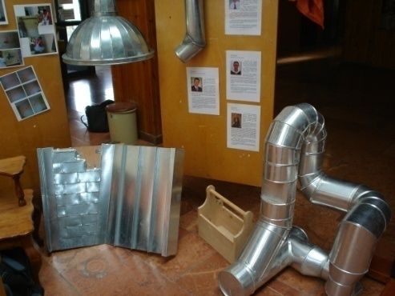
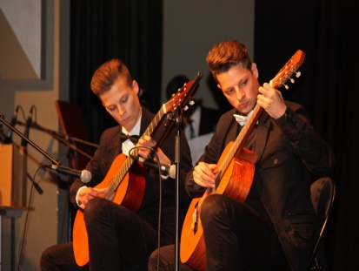
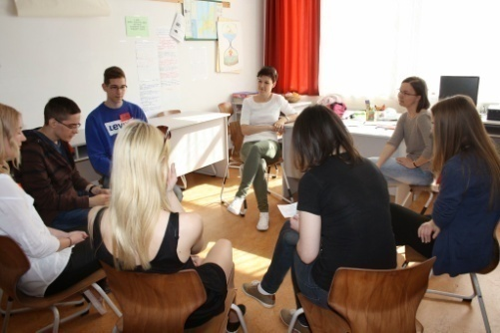

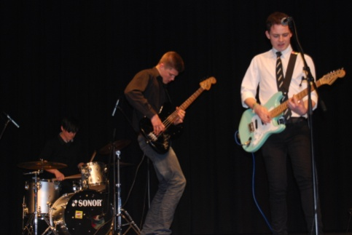
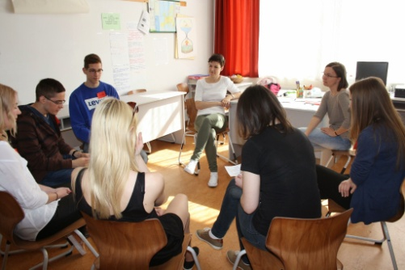
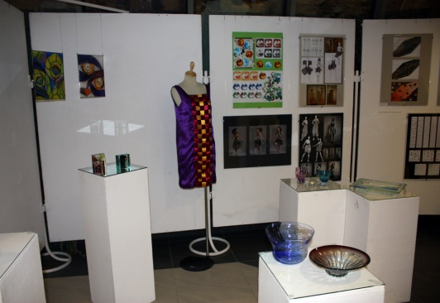

Jó gyakorlatainkból

Slide 12
Köszönöm megtisztelő figyelmüket! Örülnék, ha segíthettem volna!
Hujber Tamásné
Kaposvár – Somogy Megyei Tehetségsegítő Tanács Elnöke
http://tst.galaxies.hu

